Slide 1

FITOKIMIA HERBAL
Departemen Ilmu Farmasi Kedokteran FKUI

Slide 2
METABOLIT TANAMAN
_____________________________________________________
                Metabolit Primer
                Senyawa yang diproduksi oleh tanaman, dibutuhkan dan bermanfaat dalam perkembangbiakan dan penurunan sifat keturunan
                Contoh : karbohidrat, protein, lipid
                ______________________________________________________
                Metabolit Sekunder
Dibentuk sebagai mekanisme perlindungan & pertahanan
Seringnya sebagai produk sisa
                Contoh: alkaloid, flavonoid, terpenoid, dll
______________________________________________________

Slide 3
METABOLIT SEKUNDER
Alkaloid: pertahanan terhadap herbivora & patogen
Glukosinolat : melindungi dari serangan serangga
Tannin: menjaga kayu dari dekomposisi oleh mikroba & dari serangga
______________________________________________________

Slide 4
METABOLIT SEKUNDER
______________________________________________________
Kandungan metabolit sekunder dalam tanaman
Senyawa aktif
Inti pengobatan dan sumber utama induk obat.
_______________________________________________________
Hanya 1 dari 10.000 senyawa aktif dari tanaman dapat dikembangkan dan dipasarkan menjadi obat dengan waktu 12-15 tahun.
_________________________________________________________

Slide 5
LTS/HTS : Low/Hight Throughput Skrining.
Kumpulan data secara komputerisasi digunakan untuk mencari bioaktivitas tertentu dari tanaman.
PENDEKATAN PENEMUAN SENYAWA AKTIF
1.Etnobotani
Pengetahuan tentang penggunaan tumbuhan tertentu oleh penduduk diarahkan untuk pencarian induk obat.
2.Kemotaksonomi
Tumbuhan sejenis mengandung kandungan senyawa aktif yang sama.
3.Acak atau coba-coba
Tanaman dikumpulkan berdasarkan ketersediaan yang melimpah di wilayah tertentu .
4. Berbasis informasi

Slide 6
PENDEKATAN PENEMUAN SENYAWA AKTIF
_______________________________________________________
Contoh Etnobotani
Contoh : racun kurare dari tanaman Chondrodendron tomentosum dasar penemuan tubokurarin untuk relaksan otot dalam pembedahan.
_____________________________________________________________
Contoh Kemotaksonomi
Tumbuhan sejenis mengandung kandungan senyawa aktif yang sama. Contoh : family Solanaceae menghasilkan alkaloid tropan, Atropa Bella dan Datura stramonium mengandung senyawa hiosiamin yang merupakan relaksan otot polos.
_____________________________________________________________
Contoh Berbasis informasi
Bioaktivitas dibuktikan berdasarkan skrining berbagi jenis esktrak. Taxus baccata berkerabat dengan Taxus brefivolia yang mengahsilkan paklitaksel sebagai anti tumor.
______________________________________________________________

Slide 7
KONSEP FARMAKOLOGI HERBAL
______________________________________________________
S I N E R G I
  Kompleksitas kimia.
  Peningkatan kerja komponen utama yang lebih lama.
  Komponen tanaman yang tidak aktif dapat berperan meningkatkan stabilitas, solubilitas, bioavailabilitas, atau waktu paruh komponen aktif.
  Memiliki dasar farmakokinetik & farmakodinamik.
  ____________________________________________________

Slide 8
CONTOH KONSEP SINERGI
______________________________________________________
Isoflavon glikosida daidzin dari ekstrak mentah Pueraria lobata konsentrasinya di plasma jauh lebih besar daripada daidzin murni dengan dosis yang ekuivalen.
____________________________________________________________
Asam askorbat dari ektrak sitrus, bioavailabilitasnya lebih baik daripada asam askorbat tunggal.
_____________________________________________________________
Pemberian prosianidin dari Hypericum perforatum (St John’s wort) secara signifikan meningkatkan efek antidepresan hiperisin & pseudohiperisin in vitro.
  Solubilitas hiperisin & pseudohiperisin meningkat dengan adanya prosianidin
  Hiperisin & pseudohiperisin aktivitas antidepresannya << daripada ekstrak St John’s wort dalam jumlah yang ekuivalen
_____________________________________________________________

Slide 9
PENGGOLONGAN SENYAWA AKTIF HERBAL
______________________________________________________
Terdapat banyak senyawa kimia dalam tanaman, dan tidak mungkin untuk mengkelompokkan senyawa-senyawa tersebut dalam klasifikasi yang ketat.
Senyawa-senyawa ini ditemukan pada kelompok spesifik dari tanaman, dan mereka menunjukkan pengaruh protektif dengan bersifat toksik bagi berbagai predator.
Produk-produk ini juga bersifat aktif secara biologis pada manusia, dan sering digunakan sebagai phytomedicines.
_______________________________________________________

Slide 10
Penggolongan Senyawa Kimia Tanaman Sebagai Phytomedicines

Slide 11
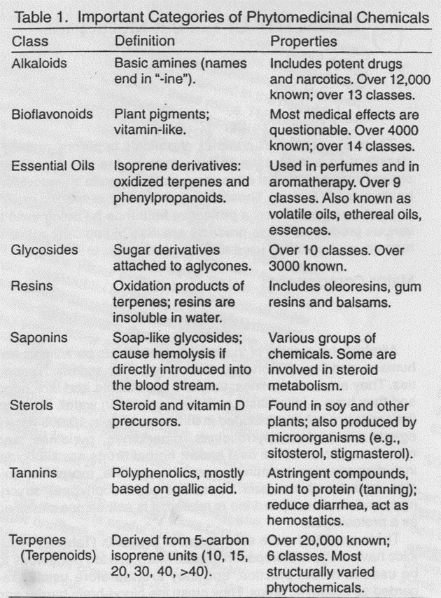
PENGGOLONGAN SENYAWA KIMIA YANG TERKANDUNG DALAM TANAMAN
_______________________________________________________

Slide 12
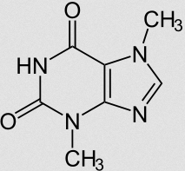
I. ALKALOID
____________________________________________________
Karakteristik:
  Amin yang bersifat basa, mengandung atom Nitrogen (N).
  Tidak mudah menguap.
  Tidak berbau.
  Rasa pahit.
  Tidak larut dalam air, tetapi garamnya larut dalam air.
  Umumnya dapat menembus sawar darah-otak dan bekerja pada reseptor neurotransmitter.

Slide 13
I. ALKALOID
____________________________________________________
Alkaloid memiliki beberapa efek yang paling poten pada hewan dan manusia, dan mereka menunjukkan baik sifat terapetik maupun toksik.
Kebanyakan terlalu bahaya untuk digunakan sebagai obat herbal, karena itu mereka disebut sebagai allopathic drugs.
Menyumbang paling banyak dalam dunia medis dan farmasetik.
Penamaan alkaloid memiliki akhiran -in
Contoh: atropin, emetin, kapsaisin, kokain, morfin, kuinin, metilsantin (seperti kafein & teofilin), striknin, dan nikotin.

Slide 14
PENGGOLONGAN ALKALOID (1)
_________________________________________
Penggolongan alkaloid menurut Hegnauer
Alkaloid Sesungguhnya
Bersifat racun, menunjukkan aktivitas fisiologi yang luas, umumnya mengandung atom Nitrogen dalam cincin heterosiklik, diturunkan dari asam amino.
Protoalkaloid
Protoalkaloid merupakan amin yang relatif sederhana dimana atom nitrogen tidak terdapat dalam cincin heterosiklik, diturunkan dari asam amino.
Pseudoalkaloid
Pseudoalkaloid tidak diturunkan dari prekursor asam amino. Ada dua seri alkaloid yang penting dalam khas ini, yaitu alkaloid steroidal (contoh: konessin dan purin (kaffein).

Slide 15
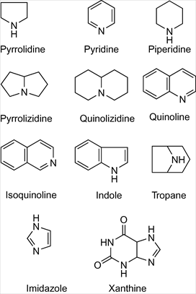
PENGGOLONGAN ALKALOID (2)
_________________________________________
Penggolongan alkaloid berdasarkan letak atom Nitrogen pada pada cincin karbonnya.

Slide 16
Contoh-contoh Alkaloid
_________________________________________________________
Golongan | Contoh | Sumber | Penggunann
Imidazol | Kolkhisin//efedrin | Kolchisum//efedra | Asam urat//simpatomimetik
Indol | Ergotamin//reserpine//vinkristrin//yohimbin | C.purpurea//R.serpentine//C.roseus//yohimbe | Migrain//hipertensi///leukemia//aprodisiak
Isokuinolon | Berberin//emetin//morfin//kodein//papaverin | Berberis//Cephaelis//P.somnivorum// | Diare//muntah////narkotika
Piperidin | Piperidin | Lada hitam | Stimulan
Purin/xantin | Kafein//teofilin | Kopi//teh | Stimulan//asma
Piridin | Nikotin | Tembakau | Stimulan
Pirolidin | Kokain//tropan (atropin) | Tanaman koka//belladona | Anastesi, stimulant//antikolinergik
Pirolizidin | Senkirkin |  | Espektoran
Kuinolin | Kuinin | Tanaman Kina | Malaria
Kuinolizidin | Lupanin |  | Oksitosik
Steroid | Veratrin | Veratrum | Hipertensi
Terpenoid | Akonitin |  | Gagal jantung

Slide 17
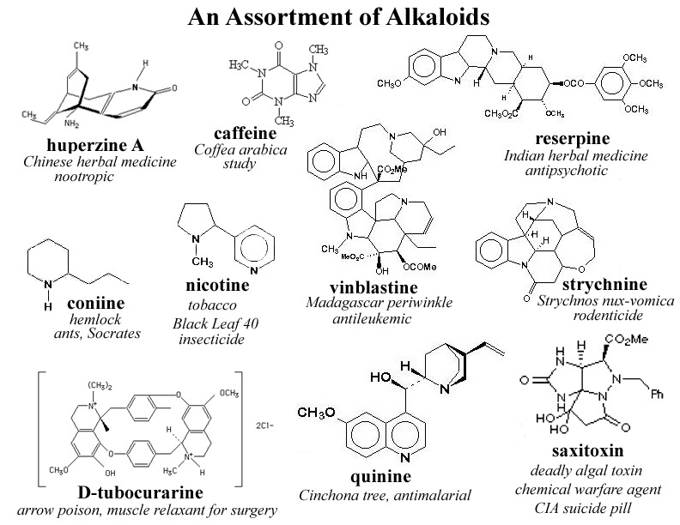

Slide 18
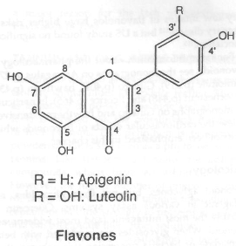
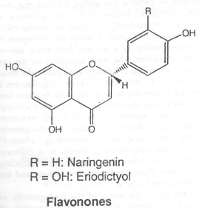
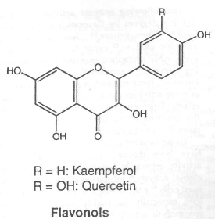
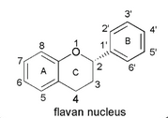
II. FLAVONOID
_______________________________________________________
Struktur flavonoid dibentuk berdasarkan C₆-C₃-C₆. Rangka flavan terdiri dari 3 cincin benzen yang biasa disebut dengan A, B, dan C.
Flavonoid merupakan senyawa yang bertanggung jawab terhadap warna dan rasa untuk buah dan sayur.
Flavonoid terbagi menjadi 3 yaitu flavones, flavonols, dan flavonones.
Lebih dari 2000 sudah diketahui: 500 dalam bentuk bebas (aglikon) & sisanya O- atau C-glikosida.
Glikosida flavonoid umumnya larut dalam air.

Slide 19
II. FLAVONOID
____________________________________________________
Umumnya memiliki efek:
  Antioksidan dengan efek menetralisir radikal bebas.
  Anti-inflamasi
  Protektif terhadap berbagai jenis kanker
Flavonoid paling terkenal terdapat dalam teh hijau (epigallocatechin-3-gallate, catechin, dll) dan buah jeruk (kaemferol, quercetin dan turunannya, rutin, dan hesperidin).

Slide 20
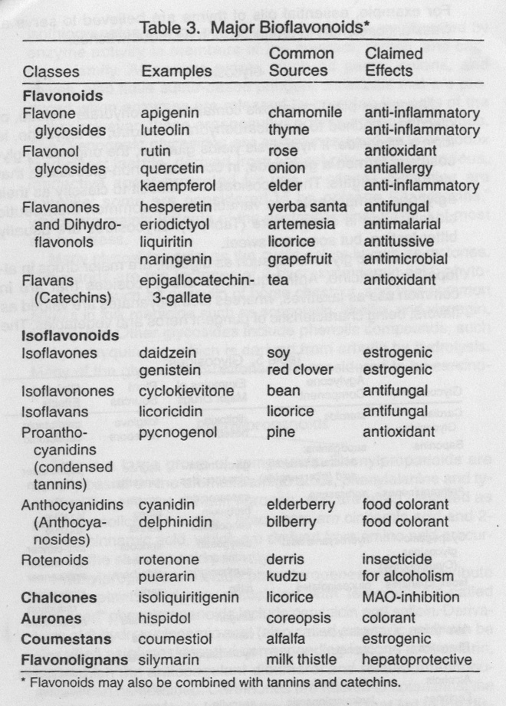
Contoh-contoh Flavonoid
______________________________________________________

Slide 21
III. MINYAK ESSENSIAL
_______________________________________________________
Campuran dari senyawa yang harum, hasil isolasi tanaman melalui proses distilasi uap.
  Mudah menguap & beraroma → minyak yang mudah menguap.
  Uap dari bahan tanaman dikondensasi, kemudian fase minyak & air akan terpisah.
Seringkali minyaknya mengalami sedikit modifikasi selama proses distilasi sehingga tidak tepat sama dengan yang ada pada tanaman.
Umumnya tidak berwarna.
Secara biosintetik, komponen minyak essensial diklasifikasikan jadi 2:
  Terpenoid
  Fenilpropanoid

Slide 22
III.1 TERPENOID – MINYAK ESSENTIAL
_____________________________________________________________
Senyawa terpen dibangun dari unit-unit isopren (5 karbon), yang disintesis dari asetil-KoA.
Dasar penamaan:
    Kelipatan 10 karbon yang tdd 2 unit dasar isopren
    Molekul dengan 10 karbon = monoterpen (limonene, geraniol, borneol, thujone) lalu diterpen, triterpen dst.
    15 karbon = sesquiterpen (bisabolol)
    Hanya mono & sesquiterpen yang ada di minyak essensial, terpenoid yang lebih banyak terlalu besar & tidak menguap
    Diterpen pada resin sebagai asam resin
    Triterpen pada saponin
    Iridoid (mono & sesquiterpen yang tidak menguap)
Terpen yang paling penting adalah tetraterpen dengan 40 karbon yang merupakan kelompok besar dari lebih 600 pigmen karotenoid, yang merupakan antioksidan dan vitamin.

Slide 23
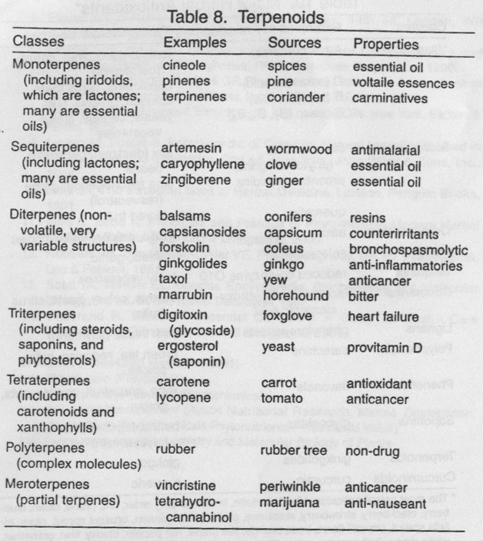
Contoh-contoh Senyawa Terpenoid

Slide 24
III.2 FENILPROPANOID – MINYAK ESSENSIAL
_____________________________________________________________
Lebih jarang
Turunan asam sikimat paling sederhana dan hanya terdiri atas cincin aromatik dengan rantai 3 karbon tak jenuh yang melekat pada cincin aromatik.
Asam sinamat yang mengalami reaksi perpanjangan menghasilkan berbagai fenilpropana
Contoh :
  Eugenol kandungan utama minyak cengkeh dari Syzygium aromaticum (anastetik dan antiseptik gigi).
  Sinamaldehid komponen utama kulit kayu Cinnamomum zeylanicum (Cina : demam dan diare, Mesir : pewangi untuk pembalseman).

Slide 25
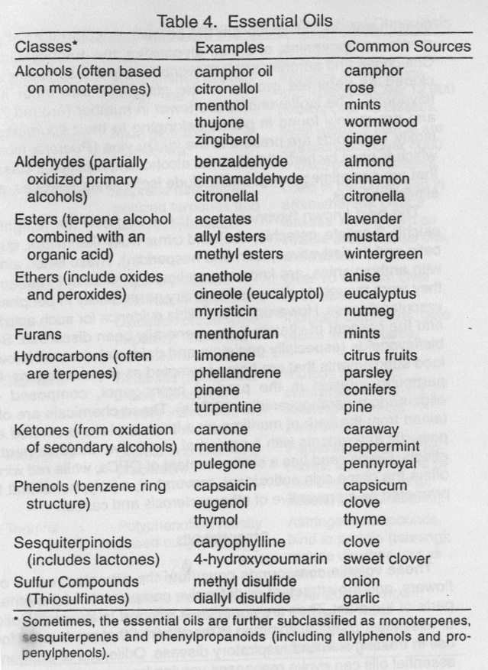
Contoh-contoh MINYAK ESSENSIAL
_____________________________________________________________

Slide 26
IV. GLIKOSIDA
___________________________________________________________________
Bahan alam yang secara kimia berikatan dengan gula. Sehingga terdiri dari 2 bagian: gula dan aglikon.
Aglikon dapat berupa: flavonoid, terpenoid, bahan alam lainnya.
Glikosida terdiri atas 2 golongan:
  C – glikosida
  O – glikosida
Glikosida lebih polar dari aglikonnya, meningkatkan kelarutan

Slide 27
IV.1 GLIKOSIDA SIANIDA
___________________________________________________________________
Digunakan tanaman sebagai perlindungan kimia.
Glikosida sianida oleh enzim B-glukosidase diubah menjadi sianohidrin (kehilangan bagian gula). Sianohidrin didalam air akan mengalami hidrolisis sehingga menghasilkan benzaldehid dan hidrogen sianida (HCN) yang sangat beracun.
Contoh :
  Senyawa amigdalin terdapat dalam banyak species Prunus yaitu pada buah persik, ceri plum, apricot. Tetapi B-glukosidase tidak terdapat pada buahnya.
  Sianida pada singkong (Manihot esculanta). Perebusan yang ekstensif dapat menghilangkan sianida. Hindari memakan singkong mentah

Slide 28
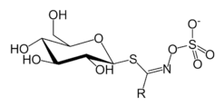
IV.2 GLUKOSINOLAT
_____________________________________________________
Glikosida yang mengandung sulfur dan nitrogen
Biasanya terdapat pada tanaman famili Brassicaceae antara lain kubis, kecamba dan mustard.
  Contoh : sinalbin dari mustard putih (Sinapsis alba), sinigrin dari mustard hitam (Brassica nigra)
  Senyawa tiosinat dari sinilbin dan sinigrin digunakan sebagai obat yang dioles secara eksternal untuk nyeri otot.

Slide 29
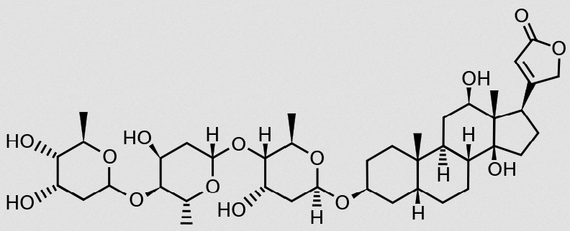
IV.3 GLIKOSIDA JANTUNG
____________________________________________________________
Bagian aglikon nya berupa steroid, yang diturunkan dari triterpen dan senyawa ini memiliki bermacam-macam gula yang dapat melekat pada streroid.
  Awal mulanya diekstraksi dari tanaman Foxglov (Digitalis purpurea) yang mengandung digoksin atau digitoksin digunakan sejak abad 18 untuk mengobati jantung yang mengalami edema.
  Digoksin yang saat ini paling banyak dipakai dalam pengobatan gagal jantung kongestif diproduksi dari Digitalis lanata yang memiliki efek inotropik positif (meningkatkan kekuatan kontraksi otot jantung).

Slide 30
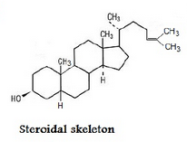
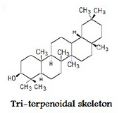
IV.4 SAPONIN – GLIKOSIDA STEROID/TERPENOID
___________________________________________________________________
Saponin merupakan glikosida dengan komponen aglikon dapat berupa steroid dan triterpenoid.
Saponin memiliki 2 karakteristik utama:
  Saponin memiliki efek surfaktan seperti sabun
  Saponin menyebabkan hemolisis bila langsung diberikan kedalam aliran pembuluh darah.
Contoh saponin yang penting secara medis adalah asam glisirizat dari akar manis (Glycyrrhiza glabra) yang digunakan dalam pengobatan ulser lambung

Slide 31
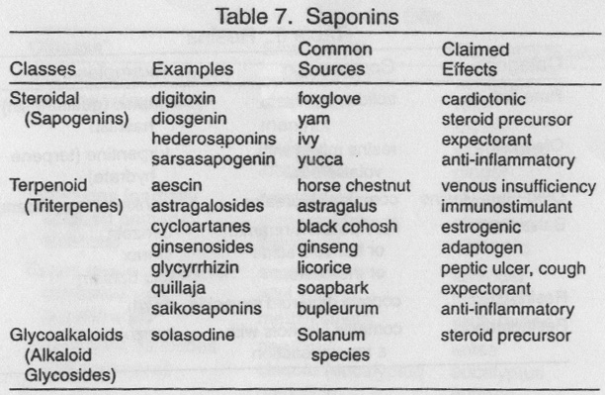
Contoh-contoh Senyawa Saponin
____________________________________________________________

Slide 32
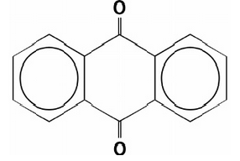
IV. 4 GLIKOSIDA ANTRAKUINON
____________________________________________________________________
Glikosida antrakuinon atau antron memiliki atom C karbonil pada C9 dan C10 yang bersebrangan, dikenal memiliki efek laksatif.
Contoh:
  Kaskara (Rhamnus purshiana)
  Komponen utamanya diglukosida kaskarosida yang terdapat bagian kulit kayu.
  Lidah buaya (Aloe vera)
  Komponen utama antrakuinon barbaloin . Gel aloe digunakan juga untuk lecet, luka bakar ringan dan iritasi kulit.
  Sena (Tinnevelly senna/Cassia angustifolia, Alexandrian senna/Cassia senna).
  Mengandung senyawa sennosida A dan sennosida B, bila dihidrolisis menjadi diantron (tidak mengandung glukosa).

Slide 33
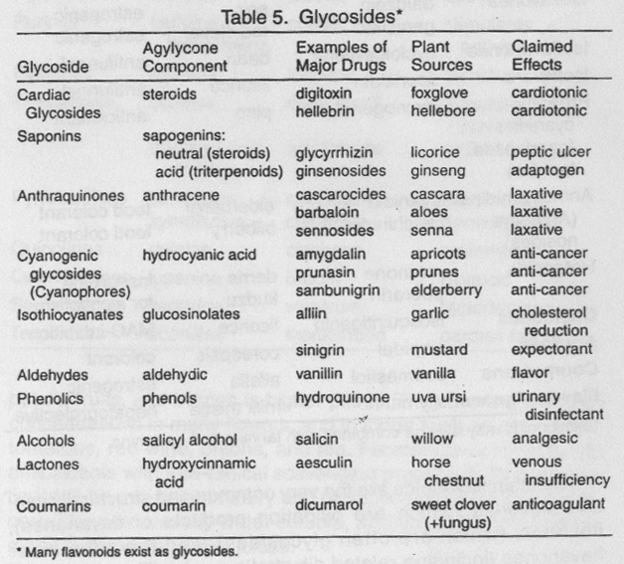
Contoh-contoh Senyawa Glikosida
____________________________________________________________

Slide 34
V. RESIN
______________________________________________________
Bila tanaman terluka, maka tanaman akan mengeluarkan zat/material/getah yang nantinya akan mengeras untuk menutupi luka tersebut→ RESIN.
Larut dalam eter atau alkohol.
Komponen utama dari resin adalah produk oksidasi dari terpen.
Efek : astringen, antimikroba, antiseptik, stimulasi respon sel darah putih → eliminasi infeksi , Dispepsi, peptic ulser.
Efek samping : alergen kontak → ulserasi pada mulut & dermatitis kontak.
Terdapat pada: propolis, grindelia, calendula, guggul, boswelia, juniper, berbagai balsam.

Slide 35
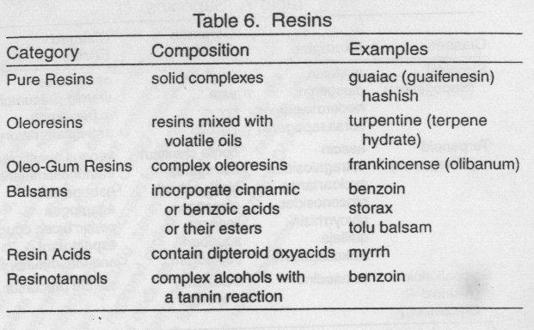
Contoh-contoh Senyawa Resin
___________________________________________________________________

Slide 36
VI. STEROL
______________________________________________________
Merupakan senyawa prekursor steroid, termasuk ergosterol, dihidrotakisterol, ergokalsiferol, yang merupakan bagian dari vitamin D kompleks.
Fitosterol yang penting adalah B-sitosterol, stigmasterol, dan kampesterol; mereka ditemukan pada minyak zaitun dan kedelai→ dapat menurunkan LDL dan kadar serum kolesterol.
Manfaat fitosterol lainnya: efek anti-inflamasi, peningkatan sistem imun, aktivitas anti-kanker, efek antioksidan, dan reduksi gejala-gejala terkait prostat.

Slide 37
VII. TANIN
______________________________________________________
Senyawa polifenol larut air yang memiliki bobot molekul besar. Memberikan rasa kesat dan pahit.
Tanin memiliki efek astringent, dapat mempresipitasi protein pada tanning process yang menghasilkan kulit.
Asam tanat yang terkandung dalam berbagai tanaman digunakan sebagai astringent kulit. Asam tanat diperoleh dari campuran asam galat dari glukosa dari pertumbuhan abnormal pohon oleh serangga.
Tanin ditemukan pada pohon oak (quebracho), hawthorn, rhatany, witch hazel, dan teh.

Slide 38
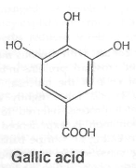
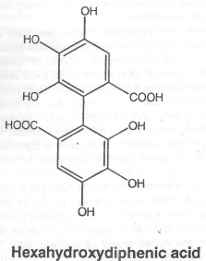
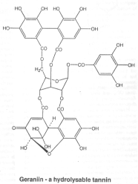
VII. TANIN
_____________________________________________________________
Tanin terbagi 2 golongan :
VII.1 Tanin terhidrolisis
Terbentuk dari esterifikasi gula (misal glukosa) dengan asam fenolat sederhana yang merupakan tanin turunan sikimat (misal asam galat)
Dapat dihidrolisis oleh basa menjadi asam sederhana dan gula;
Digunakan untuk menyamak kulit, menjernihkan bir dan sebagai astrigen dalam dunia farmasi.

Slide 39
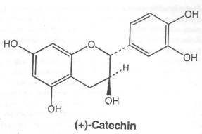
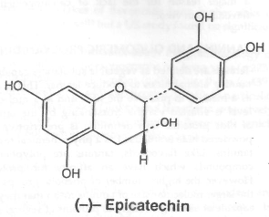
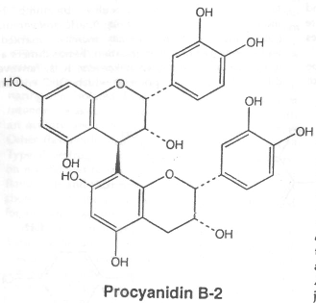
VII. TANIN
___________________________________________________________
VII. 2 Tanin Terkondensasi
Tidak dapat terhidrolisis dan berasal dari reaksi polimerisasi (kondensasi) antar flavonoid.
Mudah mengalami oksidasi: warna berubah jadi pink keunguan → tanin teroksidasi → warna kemerahan pada batang dan akar
Sering terdiri dari molekul catechin dan epicatechin yang dihubungkan dengan ikatan carbon-carbon.
  Catechin & epicatechin = monomer & molekul mengandung 2-4 monomer = oligomerik prosianidin (OPC)
    Kapasitas ikatan protein meningkatkan derajat polimerisasi → astringen dimer << heksamer

Slide 40
FITOKIMIA LAINNYA
_____________________________________________________________
Banyak senyawa dari kelas lain ditemukan dalam tanaman, dan banyak diantaranya mungkin berperan dalam phytomedicine.
Banyak yang bersifat toksik dan dapat dianggap sebagai racun.
Beberapa diantaranya digunakan sebagai aromaterapi, tetapi tidak boleh ditelan.

Slide 41
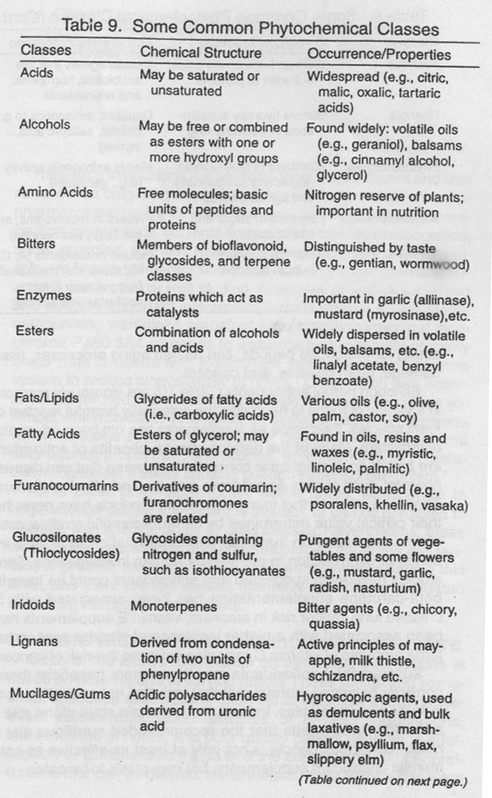
Contoh-contoh Kelompok Senyawa Kimia Lainnya
___________________________________________________________

Slide 42
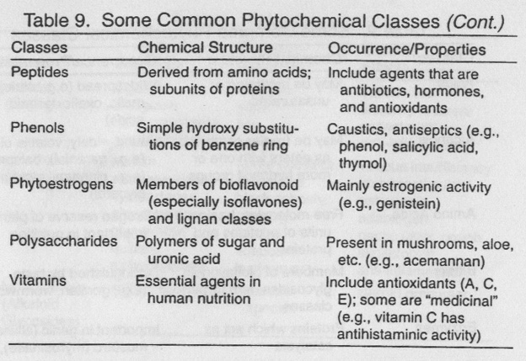
Contoh-contoh Kelompok Senyawa Kimia Lainnya
___________________________________________________________

Slide 43
TERIMA KASIH……

